Slide 1
2D级联CNN模型的放疗危及器官自动分割 石军, 中国科学技术大学计算机科学与技术学院 赵敏帆,中国科学技术大学计算机科学与技术学院 2020 中国图像图形学报

Slide 2
Background
Task: 精准勾画放疗中的危及器官.
Method: 级联CNN模型，先分类(VGG16)再分割(U-net).
Domain: 宫颈癌CT.
Contribution: 缓解标注稀疏，临近器官对比度低的问题.

Slide 3
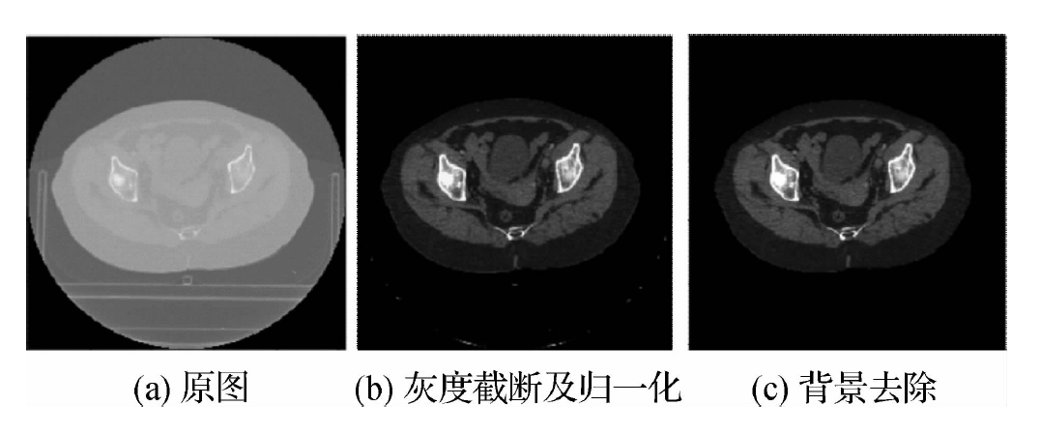
Data preprocessing
Method: 灰度截断，归一化，阈值分割，高级形态学方法
Purpose:去噪，归一化样本空间，提高对比度

Slide 4
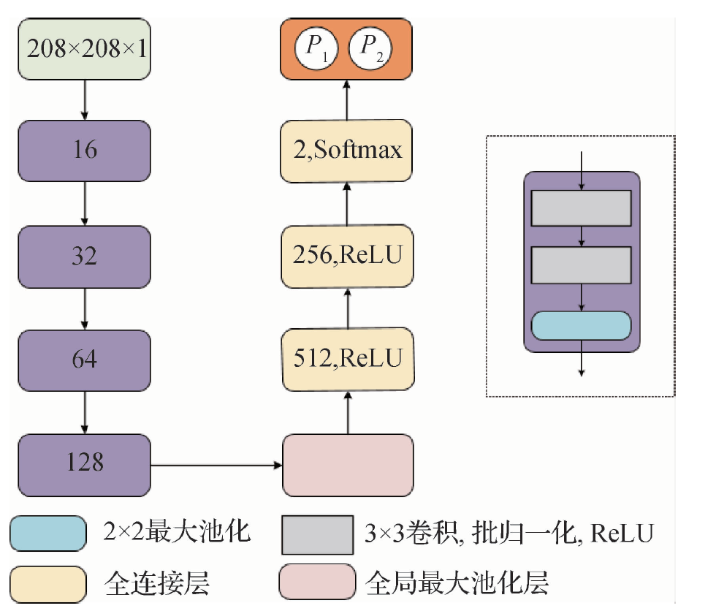
VGG16 Classifier
1. 13层→8层
2. 全局最大池化
3. Binary cross-entropy
参数量缩小为原来0.35%

Slide 5
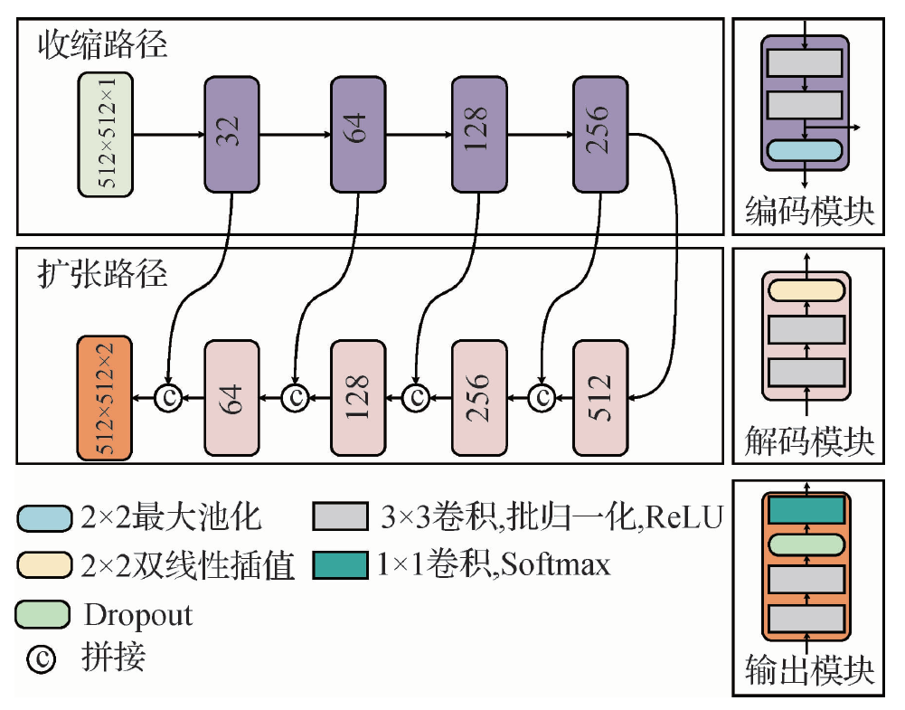
Unet Segmentation
1. Batch Normalization
2. Bilinear Interpolation
3. Dropout
4. Dice Loss

Slide 6
Dataset
Source: 中科大第一附属医院肿瘤放射科
Scale: 89名患者，6种危机器官，17070张2D切片
Gold Standard: 专业放射医疗医师手动标注.

Slide 7
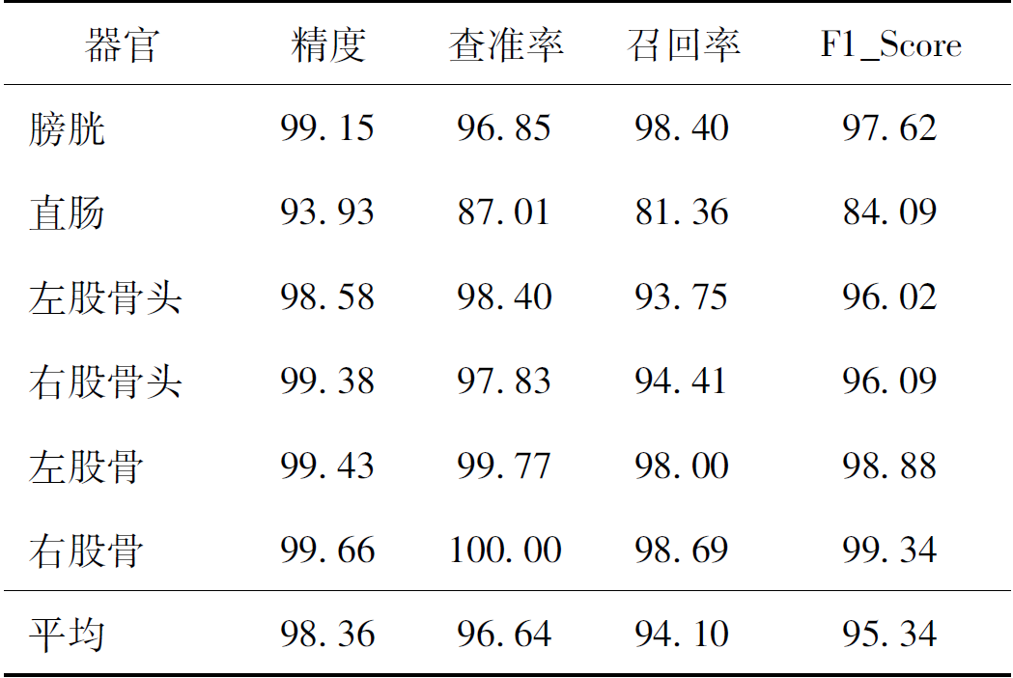
Result Of Classifier
1. 骨骼组织轮廓明显，对比度高
2. 直肠形态多变，不规则
3. ROC ≈ 1

Slide 8
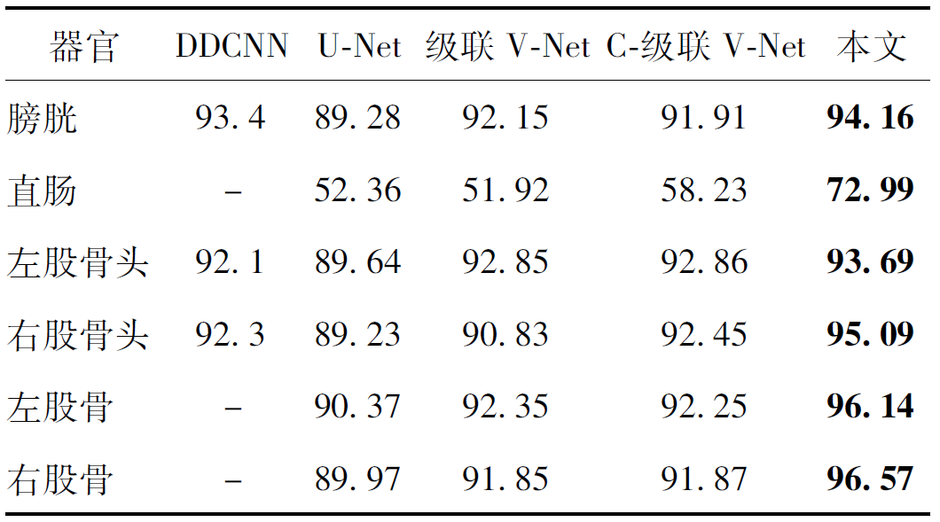
Result Of Segmentation
Dice提高4.1%-6.6%

Slide 9
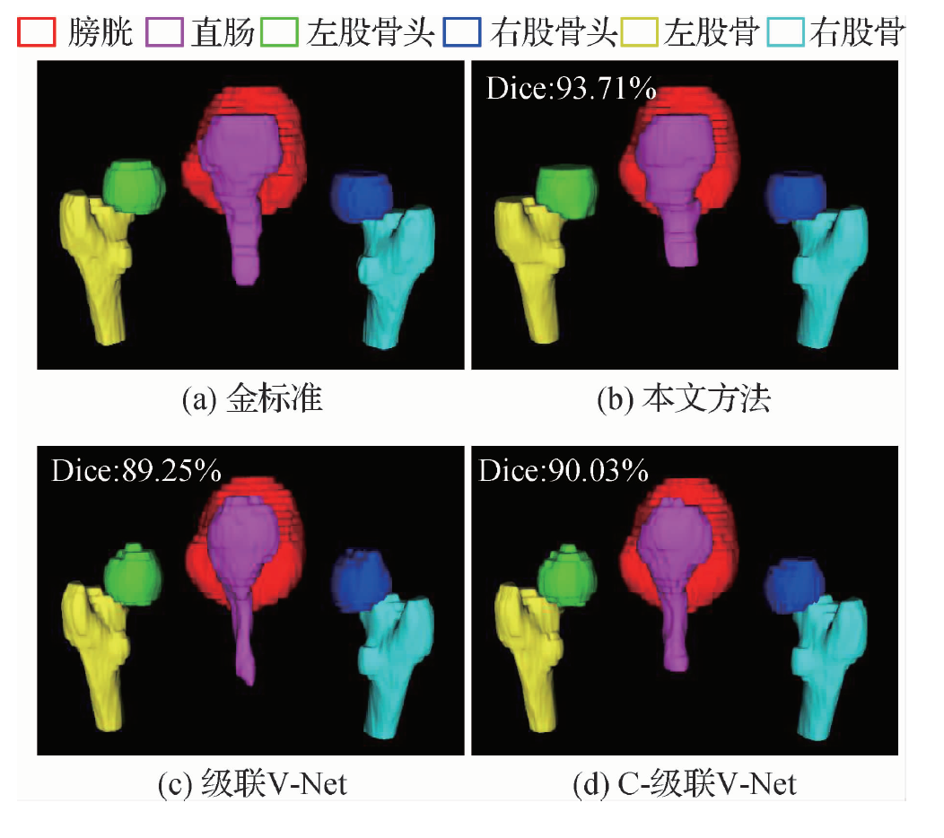
Visualization Result

Slide 10
Improvement
合并分类器
泛化能力弱，临床需求不够

Slide 11
Thank you

